Slide 1
KiTeNet 2021-2022

Slide 2


KITENET 2021-2022
Från mobbning till hälsosam användning föräldrarnas kväll
”Det finns inga främlingar här, det finns bara vänner vi inte träffat förut.”
Trevligt att ni är här
FINLANDS LIONS-FÖRBUND RF

Slide 3
KiTeNet-kvällens program
Presentation och kaffe (Lions)
Initiering av Lions
Initiering av experter (om närvarande)
Videor formaterade på ämnet
Diskussion under videon
Slutdiskussion

Slide 4
Världens mest effektiva serviceorganisation, alltid anslagen oavkortad.
I Världen 1,4 milj. Lions, Finland 19 000
Prioriteringar hunger, diabetes, syn, barncancer, miljö
Klubbar C:a 800, vari KiTeNet-KAMPANJAN förverkligas på lokala områden.
Livsfärdigheter med Lions Quest –program vars centrala verksamhetsform (30år), kan besvara frågorna
Hur kan ditt samhälle stödja barns tillväxt för att de skall kunna bli , frisk och starka?
Varför Lions

Slide 5
Varför gör Lions detta
Nationellt 2021–2022 för cirka 10-åringar som en del av SLL:s jubileumsår
Arbetar för barn och unga, fortsätter vi en bra 10-årig tradition som kampanj
Internet är en viktig del av våra barn och våra egna liv, kan vi vara mediepedagoger och möjliggöra för det goda?
Det finns också ett problem med t.ex. på grund av vårt eget beteende, staters och digitala jättars/EU:s agerande: att skydda barn online.
Mobbning och många kriminella handlingar överförs via internet
Bra onlinebeteende förbättrar livet för många (41 %), MySafety 2021
3.2.2022
esittäjän etunimi sukunimi
5

Slide 6
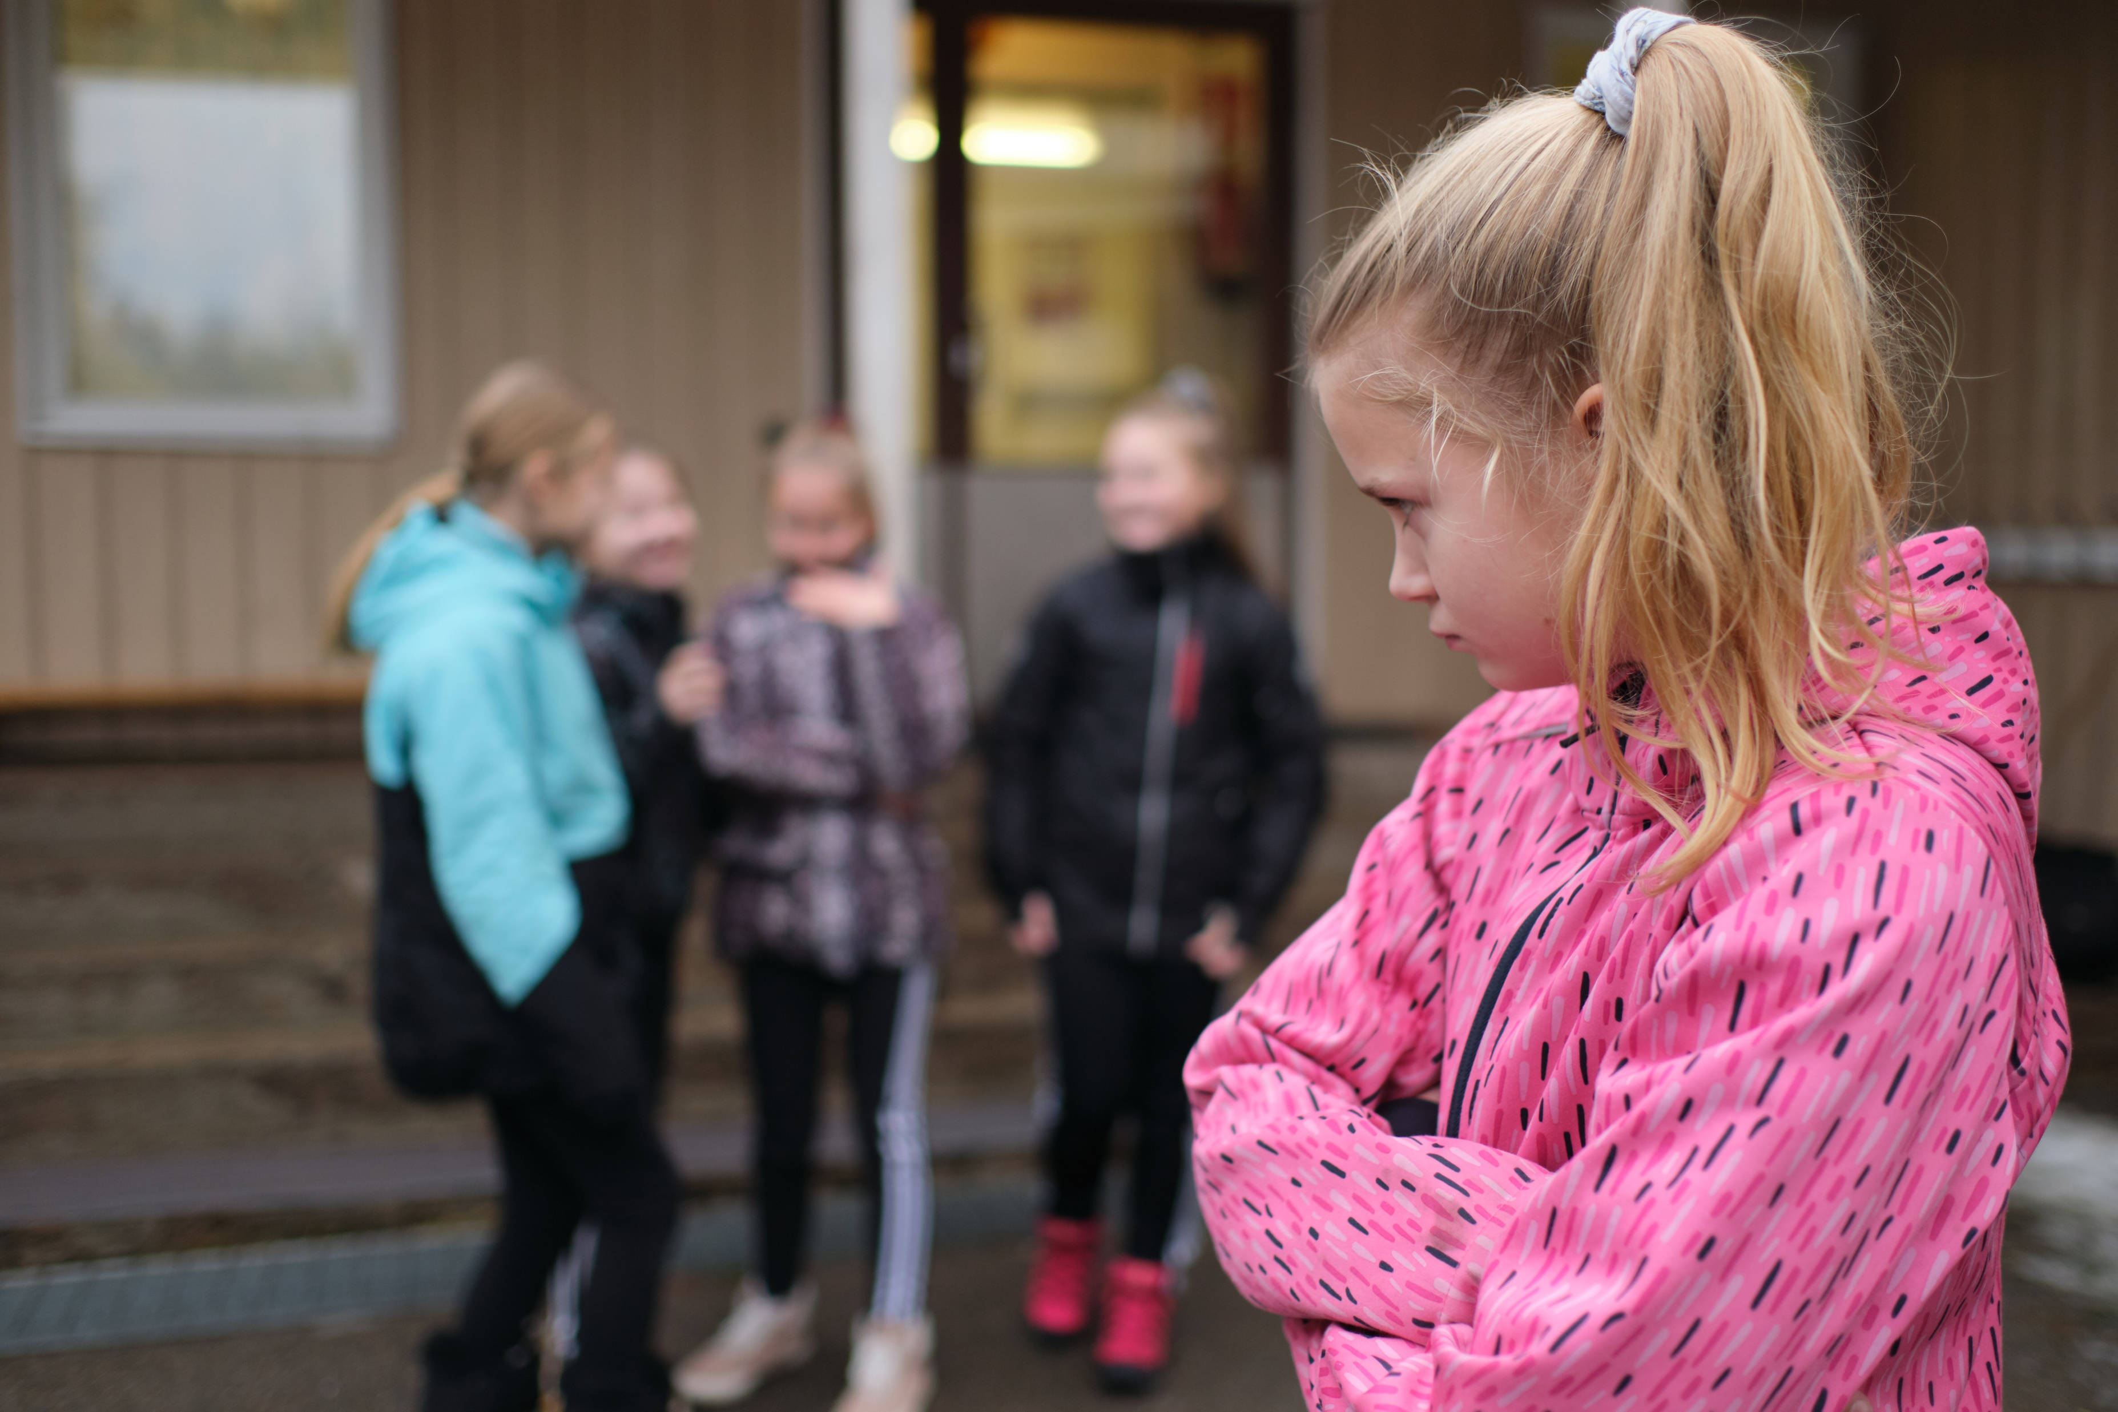
Vår kampanj fokuserar på att stödja föräldrar
Guide för barn till ett hälsosamt självskydd online
Guidad till online beteende som respekterar andras rättigheter
Riktat till hälsosamt, brottserkännande beteende online
Starkt stöd för kontakt mellan barn och deras föräldrar och för bildandet av kamratstödsgrupper och utbyte av god praxis mellan föräldrar till barn i samma ålder
Diskutera utvecklingen av barns känslomässiga och interaktionsmässiga färdigheter samt sociala färdigheter i online-världen
3.2.2022
esittäjän etunimi sukunimi
6

Slide 7
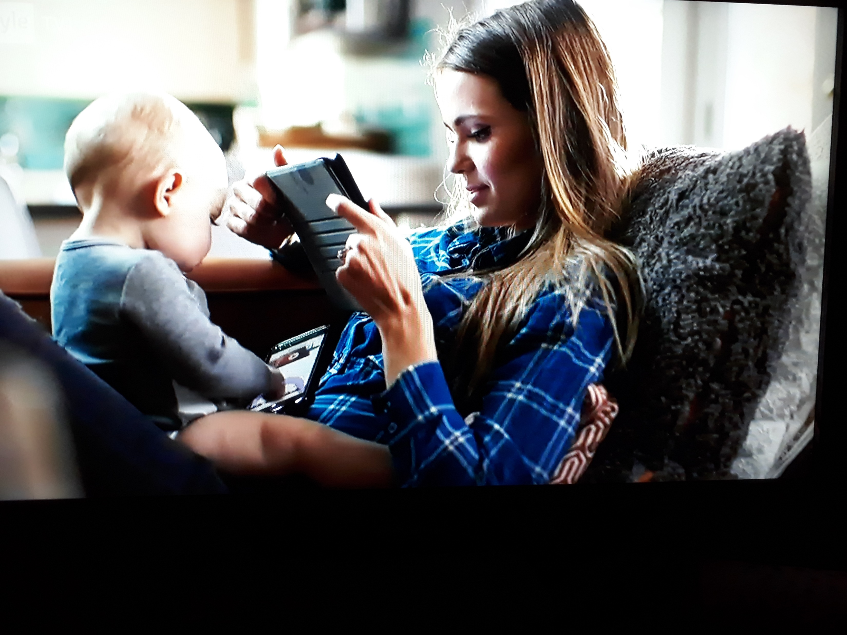
Mediekunskaper är en del av medborgerlig kompetens
Det Centrala: självskydd och allmänt välbefinnande
Kritisk: adekvat ifrågasättande
Respektfullt beteende och en vilja att hjälpa andra
På Internet söker och testar barn sin identitet: meddelanden kan ha en djupgående effekt på ett barns självkänsla
Målet är att öka vänskapen – inte att genera eller såra andra
39 % av de tillfrågade hade stött på illvilliga kommentarer, namngivning eller skällande. 91 % av ungdomarna tycker att det är viktigt för vuxna att ta nätmobbning på allvar. (MLL 2021)

Slide 8
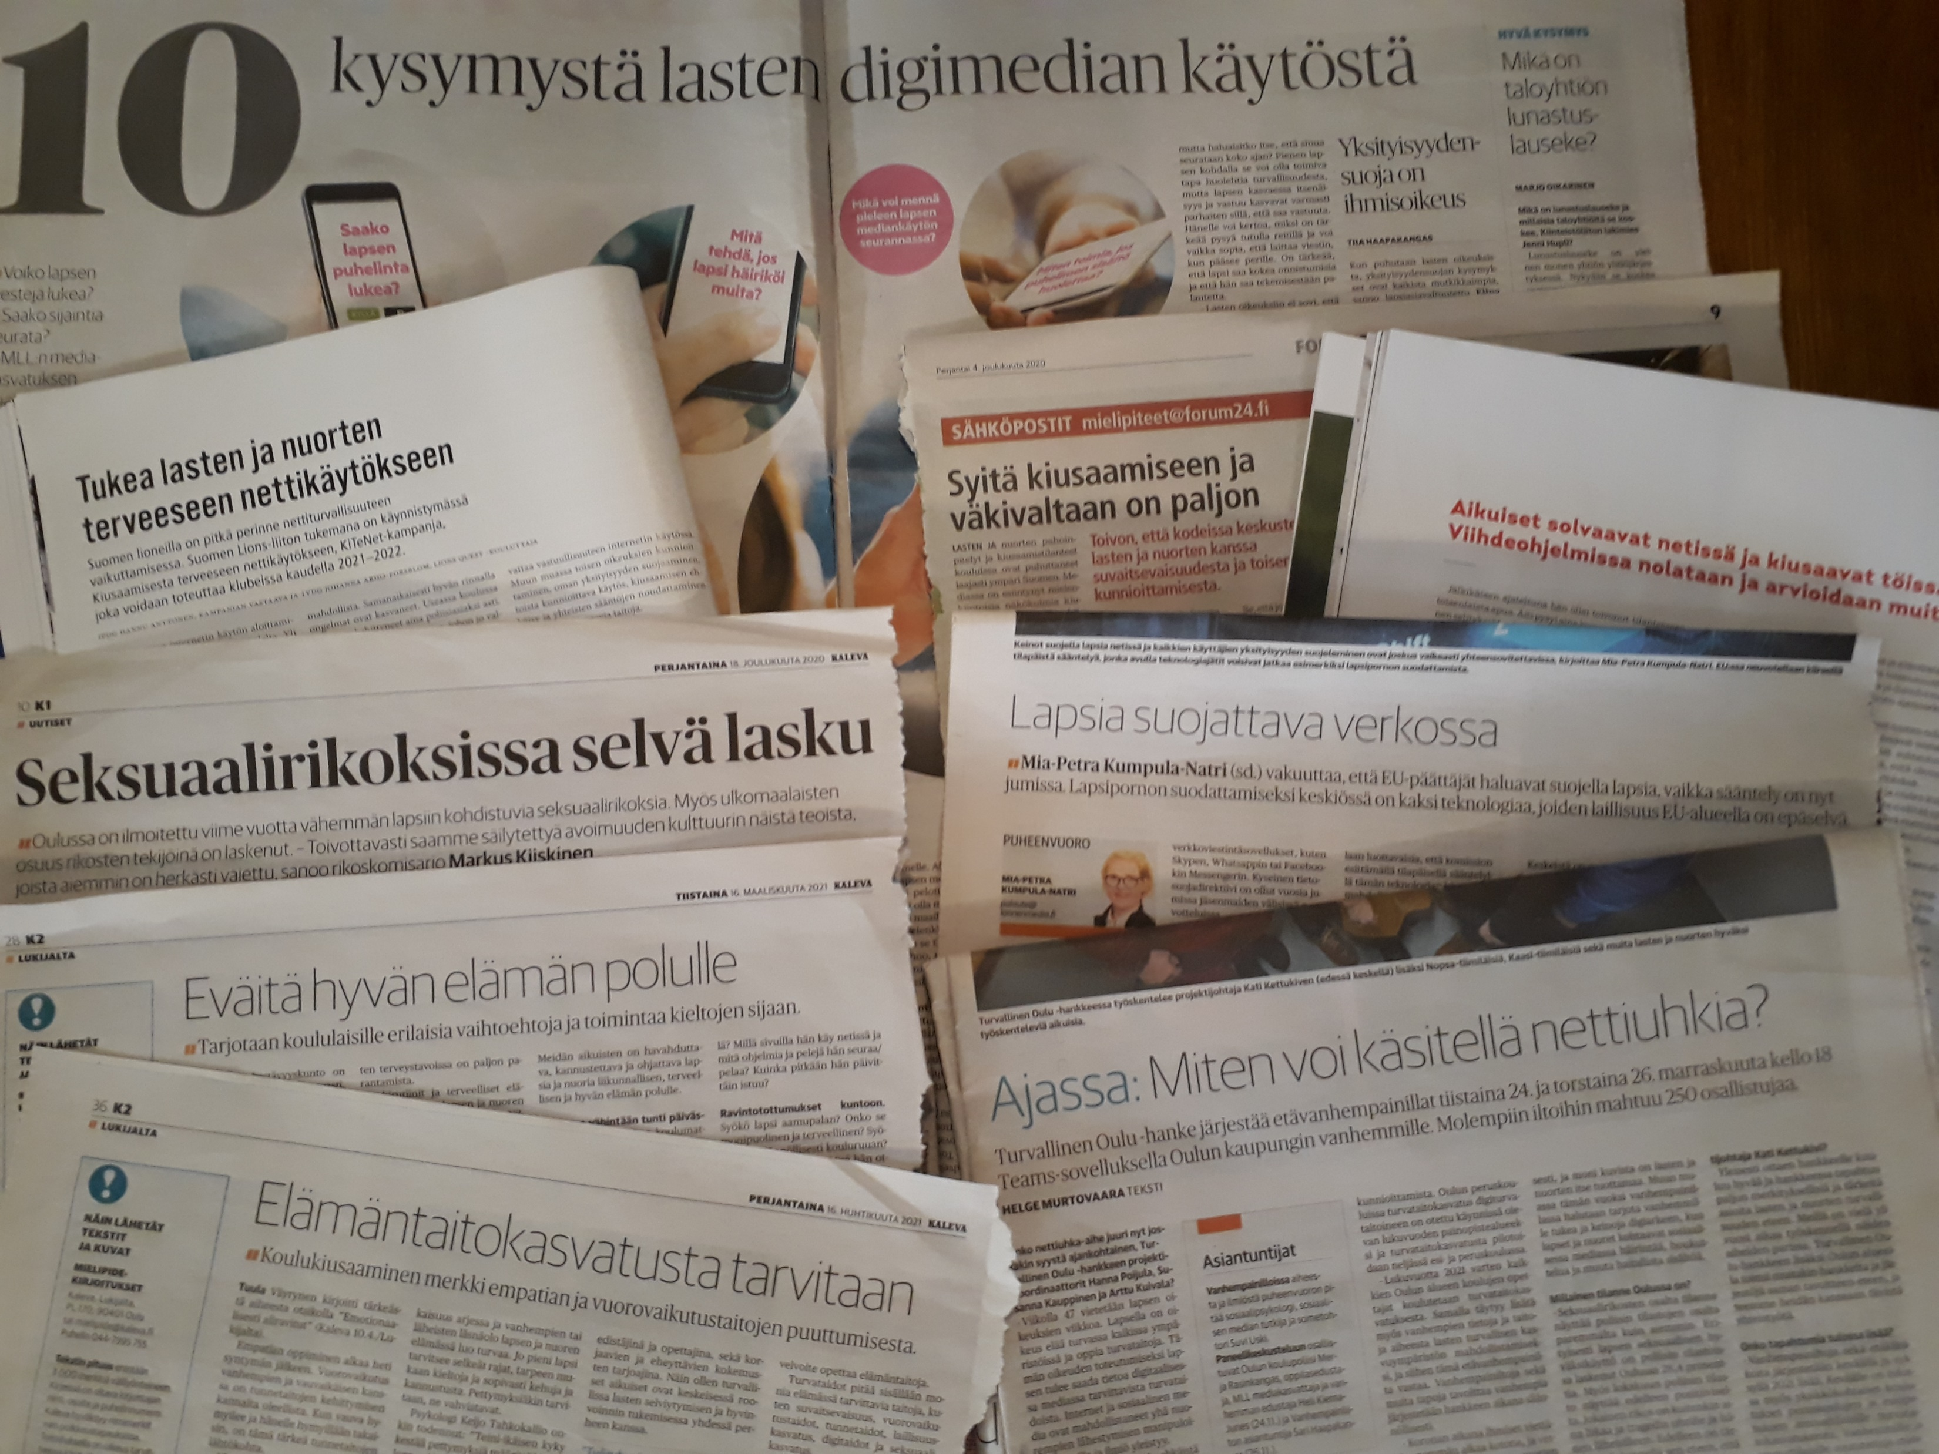
Digivälbefinnande
Föräldern ska ta hand om mångfalden och balansen i barnets dagliga aktiviteter
Hos upp till 80 % av barnen överskrider användningen av en mobiltelefon den rekommenderade 2h/dag
46 procent av 10- till 17-åringarna är föremål för stötande kommentarer på nätet
Något mindre än hälften (41 %) av de som mobbas på nätet skadas, 10 % upplever depressionskänslor som ett resultat av kränkande kommentarer
Cybermobbning oroar mer än hälften av barnfamiljerna (57 %)
Konsekvenserna av nätmobbning är många: självmord, ensamhet, låg självkänsla, minnesproblem, ätstörningar, skolan
Även en stor ekonomisk betydelse, de marginaliserade kostar 1,2 miljoner. €
Notes:
Pyydä vanhempia lukemaan teksti, sitä ei jaksa liuennoida. Kommentoi: olemme tärkeän asian äärellä

Slide 9
Minska problemen
De viktigaste principerna för att minska nätmobbning är:
  Barnet lär sig att skydda sig på nätet
  Barnet lär sig att bete sig ansvarsfullt och respektfullt online
  Barnet har förmågan till empati, förmågan att tänka på hur det känns att upplevas av en annan
  Vilja att hjälpa andra
När ett barn pratar om mobbning: Lyssna uppmärksamt, diskutera vad som har hänt, ge stöd, ingripa
Spelutbildning kräver ingen enorm förtrogenhet med spel, utan stöd, trygghet, intresse och delaktighet i det lekande barnets liv.
Notes:
Huom: Empatia ei riitä, tarvitaan tekoja

Slide 10
Notes:
MLL:n tutkimuksesta miten eri tyyppiset nuoret reagoivat nettikiusaamiseen. Muutos olisi hyvä 22+15%=37% osalta

Slide 11
SAMMANDRAG
Det väsentliga budskapet: barn behöver ditt genuina stöd och intresse för sina äventyr
Vår guide ger dig svar på dina frågor och diskussioner med barn
För en mer djupgående titt hittar du länkar till informationskällor, uppdaterad faktainformation om det aktuella läget och exempel på mediekunskaper ditt barn behöver.
En länk till filmerna på hemsidan finns i guiden
Normalt föräldraskap är tillräckligt, men att få förtroende för rollen som mediepedagog regnar på många områden i livet

Slide 12
Visste du , att
Vägledande utbildning innebär att ge barnet tydliga gränser som han eller hon kan påverka själv
Viktiga sätt att hantera det digitala livet i familjen är:
  Begränsa användningen
  Vänligen stödja applikationer, skärmtidsgräns
  Bli inte ensam
Åldersgränser varnar för utvecklingsskadligt innehåll
I digitala spel är åldersgränsen för K-18 år
De vanligaste brotten mot barn och unga på nätet:
Olaga hot och sexualbrott. Mer än 40 procent av flickorna har varit med om sexuella trakasserier av andra barn och unga det senaste året
Du kan anmäla misstänkt innehåll på nätet till exempelvis polisens Nettivinkki-tjänst och även till Nettivinkki-tjänsten
Notes:
Tämän ppt:n esittäminen vaihtoehtoista . Videoissa samaa asiaa. Tai voi esittää lopuksi!!!

Slide 13
ÖVRIGT?
"Det finns bara ett sätt att bekämpa ondska:
Bemöt det onda med det goda.
Vem är jag , om jag bara bryr mej om mej själv?
TACK FINLANDS Lions-förbund

